Slide 1
第二章 知识工程
2.1 概述
2.2 知识表示方法
2.3 知识获取与管理
2.4 基于知识的系统

Slide 2


2.1 概述

Slide 3
1 什么是知识
费根鲍姆（Feigenbaum）：
知识是经过裁剪，塑造，解释，选择和转换了的信息。
伯恩斯坦（Bernstein）：
知识是由特定领域的描述，关系和过程组成的。
海叶斯—罗斯（Heyes-Roth）：
知识=事实+信念+启发式。

Slide 4
知识
一般来说，把有关信息关联在一起所形成的信息结构称为知识。
知识反映了客观世界中事物之间的关系，不同事物或者相同事物间的不同关系形成了不同的知识。
例如：
冬天会下雪。
如果冬天来了，那么春天还会远吗。

Slide 5
2 知识的特性
相对正确性
例如：1＋1＝10在不同的进制下有不同的正确性。
不确定性
知识并不总是只有“真”和“假”两种状态。引起知识不确定性的原因有：
随机性：我有八成的把握打中目标。
模糊性：高个子适合于打篮球。
不完全性：莲花清瘟对新冠病毒有一定功效。
经验性：土干了就给花浇水。
可表示性与可利用性

Slide 6
3 知识表示分类
就知识的形成而言，知识是由概念、命题、公理、定理、规则、方法等组成。
就知识的层次而言，知识可以分为表层知识和深层知识。
就知识的确定性程度而言，知识可以分为确定性知识和不确定性知识。
就知识的等级而言，知识可以分为元知识和非元知识。
就知识的作用而言，知识可以分为陈述性知识和过程性知识。

Slide 7
过程性（Procedure）知识表示
过程性知识一般是表示如何做的知识，是有关系统变化、问题求解过程的操作、演算和行为的知识。
一般隐含在程序之中，机器无法从程序的编码中抽取出知识。
过程性知识表示描述过程性知识，即描述表示控制规则和控制结构的知识，给出一些客观规律，告诉怎么做。
例如矩阵求逆程序，程序中描述了矩阵的逆和求解方法的知识。

Slide 8
陈述式（Declarative）知识表示
描述系统的状态、环境和条件，以及问题的概念、定义和事实。
描述事实性知识，即描述客观事物所涉及的对象以及对象之间的联系。
陈述式知识的表示与知识运用(推理)是分开处理的，这种知识是显式表示的。
例如

Slide 9
4 人工智能对知识表示方法的要求
知识表示方法要有较强的表达能力和足够的精细程度
表示能力。
可理解性。
自然性。
从知识利用上讲
便于获取和表示新知识，并以合适方式与已有知识相连接。
便于搜索，在求解问题时，能够较快地在知识库中找出有关知识。因此，知识库应具有较好的记忆组织结构。
便于推理，要能够从已有知识中推出需要的答案或结论。
混合知识表示为人工智能提供了新的研究课题

Slide 10
2.2 知识表示方法

Slide 11
2.2.1 经典逻辑表示法
逻辑是一种比较常见的知识表示法。
其根本目的在于：
把数学中的逻辑论证进行符号化，使人们能够采用数学演绎的方式，证明一个新的语句(或断言)是从哪些已知的正确语句推导出来的，从而也就证明这个新语句是正确的。
逻辑表示法的主要特点是它建立在某种形式逻辑的基础上。一阶谓词逻辑就是一种形式语言。
广义逻辑表示法包括：
模糊逻辑表示一些非精确的知识
非单调逻辑表示一些常识
次协调逻辑表示一些相对矛盾的知识

Slide 12
一阶谓词逻辑表示法
用谓词公式表示知识时，需要首先定义谓词，指出每个谓词的确切语义，然后再用连接词把有关的谓词连接起来，形成一个谓词公式表达一个完整的意义。
例如：
姚明比他父亲有名。
首先，定义谓词：
Famous(x,y): x比y有名。
然后用谓词公式表示：
Famous(Yaoming,father(Yaoming))

Slide 13
基于谓词逻辑的推理
谓词演算
判断一个公式是否永真
自然演绎系统
一组公理，一组规则，从一个公式推导另一个公式
与或形演绎系统
公式中只有非、与、或，没有其它连接词和量词。对于反向推理比较实用
子句演绎系统
子句中只有非和或符号，运用消解法试图推出矛盾。

Slide 14
一阶谓词逻辑表示法
优点：
精确。易于准确理解。
灵活。把知识和知识处理的方法有效地区分开来。
模块化。各条知识都是相对独立的。
不足：
所表示的知识属于表层知识，不易表达过程性知识和启发式知识；
把推理演算和知识的含义截然分开，抛弃了表达内容中所含有的语义信息，往往使推理难以深入；
当问题比较复杂、系统知识量比较大的时候，容易产生组合爆炸问题。

Slide 15
2.2.2 产生式表示法
美国数学家E.Post在1943年首先提出“产生式”这一术语。
Post系统目的是构造一种形式化的计算工具，并证明它具有和图灵机同样的计算能力。
目前已经成为人工智能中应用最多的一种知识表示方法。
费根保姆等人研制的分析化学分子结构的专家系统DENDRAL；
肖特里菲等人研制的诊断传染性疾病的专家系统MYCIN。

Slide 16
产生式的基本形式
产生式通常用于表示具有因果关系的知识，其基本形式是：
P→Q
或者
If P Then Q [Else S]
其中，P是前件，用于指出该产生式是否可用的条件。
Q是一组结论或者操作，用于指出当前提P满足时，应该得出的结论或者应该执行的操作。
例如：
手被扎→缩手
下雨→地面湿
下雨∧甲未打伞→甲被淋湿
所有人都会死∧甲是人→甲会死

Slide 17
产生式与谓词逻辑蕴含式的区别
谓词逻辑蕴含式只能表示精确知识；而产生式不仅可以表示精确知识，还可以表示不精确知识。
例如：在专家系统MYCIN中的一条知识，
If 本微生物的染色斑是革兰氏阴性，
本微生物的形状呈杆状，
病人是中间宿主
Then 该微生物是绿脓杆菌，置信度为0.6
产生式中前提条件的匹配可以是精确的，也可以是非精确的；而谓词逻辑蕴含式总要求精确匹配。

Slide 18
产生式系统
一个产生式系统一般由三部分组成：规则集、黑板、控制策略。
产生式规则集
控制策略
黑板

Slide 19
正向推理的一般步骤
第一步 用黑板中的事实与可用规则集中所有规则的前件进行匹配，得到匹配的规则集合。
第二步 从匹配规则集合中选择一条规则作为使用规则。
第三步 执行使用规则，将该使用规则后件的执行结果送入黑板；并将已执行规则从可用规则集中删除。
第四步 重复这个过程，直到达到目标或者无可匹配规则为止。

Slide 20
动物识别的例子——正向推理
已知事实：一动物{有毛，吃草，黑条纹，哺乳类}
已知事实：一动物{有毛，吃草，黑条纹，哺乳类， 有蹄类，斑马}
已知事实：一动物{有毛，吃草，黑条纹，哺乳类， 有蹄类}
已知事实：一动物{有毛，吃草，黑条纹}
R1：动物有毛 → 哺乳类
R2：动物产奶 → 哺乳类
R3：哺乳类 ∧ 吃肉 → 食肉类
R4：哺乳类 ∧ 吃草 → 有蹄类
R5：食肉类 ∧ 黄褐色 ∧ 有斑点→ 猎狗
R6：食肉类 ∧ 黄褐色 ∧ 黑条纹→ 虎
R7：有蹄类 ∧ 长脖 → 长颈鹿
R8：有蹄类 ∧ 黑条纹 → 斑马

Slide 21
逆向推理的一般步骤
第一步 用假设的目标事实与规则集中的规则后件进行匹配，得到匹配的规则集合。
第二步 从匹配规则集合中选择一条规则作为使用规则。
第三步 将使用规则的前件作为新的假设子目标送入黑板；并将已执行规则从可用规则集中删除。
第四步 重复这个过程，直至各子目标均为已知事实或者无可匹配规则为止。

Slide 22
规则匹配
精确匹配
要求各项事实与规则前件（或者后件）中的各子条件完全一致，或者经过符号代换之后完全一致
例如
∀x(P(x)→D(x))表示人都会死。
已知事实张三是人，形式化∃yP(y)
注意：“∃yP(y)”≠“P(x)”
符号代换，两者都可化为P(z)
不精确匹配
事实和规则前件（或者后件）不必完全一致，二者只要达到某种程度的匹配就可以了。

Slide 23
冲突消解
从多条可用规则之中选取一条作为当前执行规则。思路就是给所有可用规则排序，然后依次从队列中取出候选规则。
通用的方法
专用与通用性排序
规则排序
数据排序
规模排序
就近排序
按上下文限制将规则分组
对包含启发式的推理
成功率高的规则优先执行
按规则先前执行的性能/代价比排序

Slide 24
产生式表示法的特点
产生式易于表示，且知识单元间相互独立，易于建立知识库。
推理方式单纯，适于模拟强数据驱动特点的智能行为。
知识库与推理机相分离。这种结构易于修改知识库。
易于对系统的推理路径作出解释。

Slide 25
2.2.3 层次结构表示法
层次结构表示法主要指框架表示法和面向对象表示法。
1 框架理论
1975年美国著名的人工智能学者明斯基在其论文“A framework for representing knowledge”中提出了框架理论，并把它作为理解视觉、自然语言对话及复杂行为的基础。

Slide 26
2 框架结构
框架是一种描述所论对象(一个事物、一个事件或一个概念)属性的数据结构。
一个框架由若干个“槽”组成，一个槽又可划分为若干个“侧面”。一个槽用于描述所论对象某一方面的属性，一个侧面用于描述相应属性的一个方面。

Slide 27
框架的一般表示形式
<框架名>
槽名1: 侧面名₁ 值₁,值₂,…,值_{p1}
侧面名₂ 值₁,值₂,…,值_{p2}
…
侧面名_{m1} 值₁,值₂,…,值_{pm1}
槽名2: 侧面名₁ 值₁,值₂,…,值_{q1}
侧面名₂ 值₁,值₂,…,值_{q2}
…
侧面名_{m2} 值₁,值₂,…,值_{qm2}
…
槽名n: 侧面名₁ 值₁,值₂,…,值_{r1}
侧面名₂ 值₁,值₂,…,值_{r2}
…
侧面名_{mn} 值₁,值₂,…,值_{rmn}
约束: 约束条件₁
约束条件₂
…
约束条件_{n}

Slide 28
一个框架的例子
框架名：<教师>
姓名：单位(姓、名)
年龄：单位(岁)
性别：范围(男、女)
缺省：男
职称：范围(教授、副教授、讲师、助教)
缺省：讲师
部门：单位(系，教研室)
住址：<住址框架>
工资：<工资框架>
开始工作时间：单位(年、月)
截止时间：单位(年、月)
缺省：现在

Slide 29
一个实例框架的例子
框架名：<教师-1>
姓名：夏冰
年龄：36
性别：女
职称：副教授
部门：计算机系软件教研室
住址：<addr-1>
工资：<sal-1>
开始工作时间：1988，9
截止时间：1996，7

Slide 30
框架之间的联系
框架中的槽值或侧面值都可以是另外一个框架，也就是说框架之中还可以包含框架。这就在框架之间建立起了联系。这种联系是一种包含关系，称为横向联系。
框架之间还可以有继承关系，称为纵向联系。框架中可以有“继承”槽，指明上下关系。

Slide 31
一个框架网络的例子

Slide 32
3 框架表示下的推理
在用框架表示知识的系统中，求解问题主要通过匹配与填槽实现，称为基于案例的推理（CBR）。
首先把这个问题用一个框架表示出来；
然后与知识库中已有的框架进行匹配，找出一个或者多个可匹配的预选框架作为初步假设；
在初步假设的引导下收集进一步的信息；
最后用某种评价方法对预选框架进行评价，决定是否接受。
框架的匹配是通过对相应槽的槽名及槽值逐个进行比较实现的。

Slide 33
2.2.4 网络结构表示法
Petri网（Petri Net）
语义网络（Semantic Network）
语义互联网（Semantic Web）在下一代互联网研究中有着十分重要的地位

Slide 34
1. Petri网
Petri网由德国学者卡尔·A·佩特里（Cah Abam Petri）在1962年首先提出。
基本的Petri网可用三元组（P, T, F）来表示。
P（Place）表示位置集合，一般表示事物属性或状态
T（Transition）表示转换集合，表示从一种状态转变为另一种状态
F表示有向弧集合，用于指明转换的方向，有向弧只能存在于P和T或者T和P之间
在并发系统中，一个位置可以拥有多个令牌（Token），用于进行并发控制

Slide 35
Petri网表示法的特点
便于描述系统状态的变化以及对系统动态特性进行分析；
可以在不同层次上变换描述，而不必注意细节及相应的物理表示。

Slide 36
2. 语义网络
语义网络是奎廉(J.R.Quillian)于1968年在他的博士论文中作为人类联想记忆的一个显式心理学模型最先提出的。
随后在他设计的可教式语言理解器TLC(Teachable Language Comprehenden)中用作知识表示。
1972年西蒙将其用于自然语言理解系统。
目前语义网络已经广泛地应用于人工智能的许多领域中，是一种表达能力强而且灵活的知识表示方法。

Slide 37
语义网络的结构
语义网络是通过概念及其语义关系来表达知识的一种网络图。
从图论的观点看，它就是一个“带标识的有向图”。有向图的节点表示各种事物、概念、情况、属性、状态动作等等。弧表示各种语义联系，也称为联想弧。

Slide 38
语义网络的例子

Slide 39
语义网络表示法的特点
结构性
联想性
直观性
非严格性
处理复杂性

Slide 40
2.2.5 其它表示法
脚本表示法
夏克（R．C．Schank）根据他的概念依赖理论提出的一种知识表示方法。脚本与框架类似，由一组槽组成，用来表示特定领域内一些事件的发生序列。
过程表示法
认为知识主要是过程性的。其表示方法应将知识及如何使用这些知识的控制性策略均表述为求解问题的过程。
过程性表示方法着重于对知识的利用，它把与问题有关的知识以及如何运用这些知识求解问题的控制策略都表述为一个或多个求解问题的过程。

Slide 41
2.3 知识获取与管理

Slide 42
2.3.1 知识获取的任务
获取知识，建立起健全、完善、有效的知识库，以满足求解领域问题的需要。
抽取知识
转换知识
输入知识
检测知识

Slide 43
2.3.2 知识获取方式
非自动知识获取
自动知识获取

Slide 44
2.3.3 知识管理
知识管理的任务
指具体地、物理地组建知识库，保存知识；
在知识库中安排具体的知识；
实现知识的增加、删除、修改、查询等功能；
记录知识库的变更；
保证知识库的安全。

Slide 45
组建知识库
应该注意以下基本原则
知识库具有相对独立性
便于对知识的搜索
便于对知识进行维护及管理
对知识的增、删、改、查。
便于存储用多种模式表示的知识

Slide 46
知识管理的其它重要功能
重组知识库
记录系统运行的实例
记录系统的运行史
记录知识库的发展史
知识库的安全保护与保密

Slide 47
2.3.4 本体论
面向形式的研究（机制理论）
处理逻辑与知识表示
面向内容的研究（内容理论）
处理知识的内容。
本体论（Ontology）：面向内容
本来是一个哲学术语，意义为“关于存在的理论”。
试图回答“什么是存在”，“存在的性质是什么”等问题。
在人工智能领域，本体是关于概念化的明确表达。本体论研究特定领域知识的对象分类、对象属性和对象间的关系，为描述领域知识提供术语。

Slide 48
本体论的定义
1993年美国斯坦福大学知识系统实验室的Gruber给出了关于本体论的一个定义。
本体是对某一概念化所做的一种显式的解释说明。
概念化是从特定目的出发对所表达的世界所进行的一种抽象的、简化的观察。
每一个知识库、基于知识库的信息系统以及基于知识共享的智能体（Agent）都内含一个概念化的世界。它们是显式的或者隐式的。
本体中的对象以及它们之间的关系通过知识表示语言的词汇来描述。
可以通过定义一套知识表示的专门术语来定义一个本体。以人们可以理解的术语来描述领域世界的实体、对象、关系以及过程等，并通过形式化的公理来限制和规范这些术语的解释和使用。

Slide 49
本体论的性质
本体描述的是客观事物的存在。
本体独立于对本体的描述。
本体独立于个体对本体的认识。
本体本身不存在与客观事物的误差。
因为它就是客观事物的本质所在。
但对本体的描述，即以任何形式或自然语言写出的本体，作为本体的一种投影，可能会与本体本身存在误差。
描述的本体代表了人们对某个领域的知识的公共观念。
这种公共观念能够被共享、重用，进而消除不同人对同一事物理解的不一致性。
对本体的描述应该是形式化的、清晰的、无歧义的。

Slide 50
本体论的作用
目的：为了实现某种程度的知识共享和重用。
人与组织之间的信息交流。
系统之间的互操作。
需求分析和系统设计的基础。
支持知识重用。
显式定义对领域的认识。
将领域知识同使用领域知识的操作性知识分离开来。
使用本体论可以将算法从具体的领域知识中分离出来，使得同一个算法可以使用到不同的领域中去

Slide 51
本体的种类
根据本体在主题上的不同层次
顶级本体
（Top Level Ontology）
领域本体
（Domain Ontology）
任务本体
（Task Ontology）
应用本体
（Application Ontology）

Slide 52
2.3.5 知识图谱
1. 什么是知识图谱（Knowledge Graph）
谷歌公司于2012年提出用于增强其搜索引擎功能的一种知识库结构。
本质上，知识图谱是一种揭示实体之间关系的语义网络，可以对现实世界的事物及其相互关系进行形式化地描述。
通过知识图谱能够将互联网上的信息、数据以及链接关系聚集为知识，使信息资源更易于计算、理解以及评价，并且形成一套Web语义知识库。
知识图谱已被广泛应用于智能搜索、智能问答、个性化推荐、社交网络等领域。

Slide 53
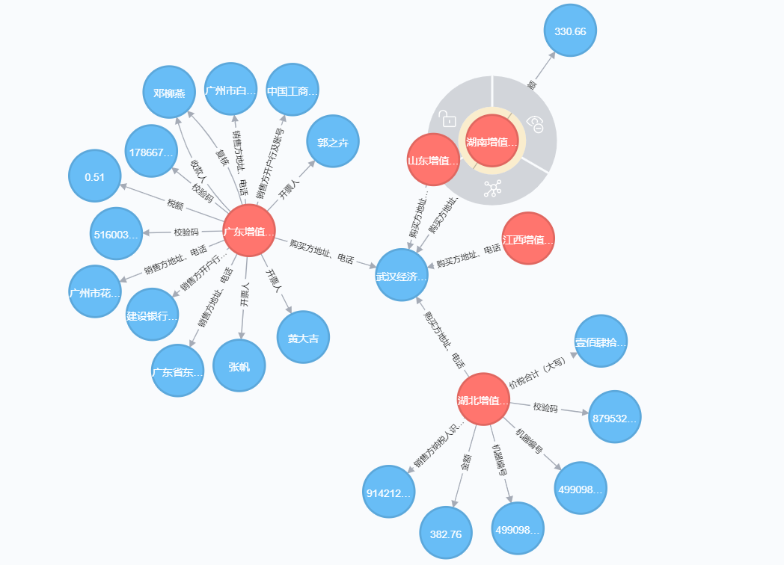
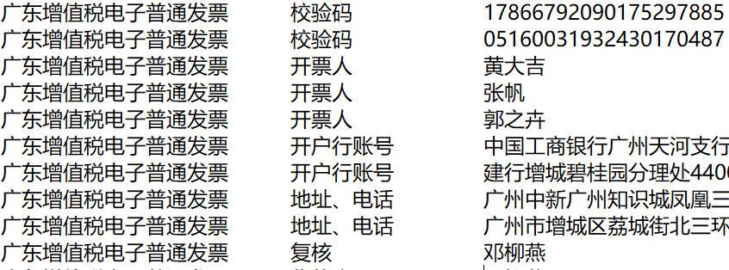
2. 知识图谱的表示
知识图谱一般用三元组来表示：
G=(E, R, S)
G是知识图谱，
E是知识库中的实体集合，
R是知识库中的关系集合，
S⊆E×R×E代表知识库中的三元组集合。
一个例子

Slide 54
2. 知识图谱的表示
三元组的基本形式主要包括
（实体1，关系，实体2）
（概念，属性，属性值）
其中，
实体是知识图谱中的基本元素，不同实体间存在不同关系。
概念主要指集合、类别、对象类型、事物的种类等。
属性指对象可能具有的属性、特征、特性、特点以及参数等。
属性值是指对象指定属性的值。
属性-属性值对(attribute-value pair)可用来刻画实体的内在特性。
关系可用来连接两个实体，刻画它们之间的关联。

Slide 55
2. 知识图谱的表示
三元组表示知识图谱的特点
广泛认可
但在计算效率、数据稀疏性等面临诸多问题
知识的分布式表示
用一个综合向量来表示实体对象的语义信息。
模仿人脑工作的表示机制。
将实体语义信息表示为稠密低维实值向量，进而在低维实数空间中高效计算实体、关系及其之间的复杂语义关联。

Slide 56
3. 知识图谱的结构
知识图谱的逻辑结构
在逻辑上可分为数据层和模式层
数据层主要由一系列事实组成，知识以事实为单位进行存储。
如用三元组来表达事实，则可选择图数据库作为存储介质，例如开源的Neo4j、Twitter的FlockDB等等。
模式层构建在数据层之上，主要是通过本体库来规范数据层的一系列事实表达。
本体是结构化知识库的概念模板
通过本体库而形成的知识库不仅层次结构较强，并且冗余程度较小

Slide 57
3. 知识图谱的结构
知识图谱的体系结构
指其构建模式。
主要有自顶向下(top-down)与自底向上(bottom-up)两种构建方式。
自顶向下是指先为知识图谱定义好本体与数据模式，再将实体加入到知识库。
该构建方式需要利用一些现有的结构化知识库作为其基础知识库。
例如Freebase项目就是采用这种方式，它的绝大部分数据是从维基百科中得到的。
自底向上是指从一些开放链接数据中提取出实体，选择其中置信度较高的加入到知识库，然后再构建顶层的本体模式。
大多数知识图谱都采用自底向上的方式进行构建，例如Google公司的Knowledge Vault。

Slide 58
4. 知识抽取
知识抽取
主要是面向开放链接数据，通过自动化技术抽取出可用的知识单元；
并以此为基础，形成一系列事实表达，为构建模式层奠定基础；
包括实体抽取、关系抽取和属性抽取等3项内容。
实体抽取，也称为命名实体识别
主要有基于规则与词典的方法、基于统计机器学习的方法以及面向开放域的抽取方法等。
关系抽取，解决实体间语义链接的问题
主要有人工构造语义规则以及模板法、实体间的关系模型、面向开放域的信息抽取框架、联合推理的实体关系抽取模型等方法。
属性抽取
实体属性的抽取问题可转换为实体与属性值之间的名称性关系抽取问题
可将结构化数据用于属性抽取；或直接从开放域数据集上抽取属性

Slide 59
5. 知识融合
知识融合
就是高层次的知识组织，使来自不同知识源的知识在同一框架规范下进行异构数据整合、消歧、加工、推理验证、更新等步骤，达到数据、信息、方法、经验以及思想的融合，形成高质量的知识图谱
包括实体对齐、知识加工、知识更新等内容。
实体对齐，也称为实体匹配
用于消除异构数据中实体冲突、指向不明等不一致性问题
一般需要计算两个实体各自属性的相似性，然后基于属性相似度建立概率模型或者分类模型来判断实体是否匹配
知识加工
从层次上形成一个大规模的知识体系，统一对知识进行管理。
主要包括本体构建与质量评估两方面。
知识更新
不断迭代更新，扩展新知识

Slide 60
6. 知识图谱上的推理
知识图谱上的推理
可能涉及实体、实体的属性、实体间的关系、本体库中概念的层次结构等。
知识图谱推理方法可分为
基于逻辑的推理
一阶谓词逻辑(first order logic)、描述逻辑(description logic)以及规则等。
基于图的推理
利用了关系路径中的蕴涵信息，通过图中两个实体间的多步路径来预测它们之间的语义关系。
即从源节点开始，在图上根据路径建模算法进行游走，如果能够到达目标节点，则推测源节点和目标节点间存在联系。

Slide 61
2.4 基于知识的系统

Slide 62
2.4.1 什么是知识系统
知识系统是
一类具有专门知识和经验的计算机系统，并通过对人类知识和问题求解过程的建模，采用知识表示和知识推理技术来模拟通常由人类解决的复杂问题。
知识系统与一般计算机系统的主要区别：
基于知识的系统以知识库和推理机为核心。知识系统把知识与系统其它部分分离开，并且知识系统强调知识而不是方法。

Slide 63
知识工程
建造一个知识系统的过程可以称为“知识工程”。
知识工程包括以下几个方面：
获取系统所用的知识，即知识获取。
选择合适的知识表示形式，即知识表示。
设计知识库和推理机。
用适当的计算机语言实现系统。
常见的知识系统有：
专家系统（Expert System）
智能决策支持系统（Intelligent Decision Support System）
计算机辅助诊断系统（Computer Aided Diagnostic System）
自动问答系统（Question Answering System）
……

Slide 64
知识系统的特点
启发性
灵活性
一般知识系统的体系结构都采用了知识库与推理机分离的原则。
交互性
知识系统一般采用交互方式进行人机通信。
实用性
知识系统是根据具体应用领域的问题开发的，针对性强。
易推广
知识系统使人类专家的领域知识突破了时间和空间的限制，使专家的知识和技能更易于推广和传播。

Slide 65
2.4.2 专家系统
专家系统（Expert System）就是具有专门领域知识，能够像人类专家一样解决一些特定领域问题的一类知识系统。

Slide 66
2.4.3 基于知识库的问答系统
问答系统（Question Answering System）是指以自然语言（文本或者语音）提问为输入，能够自动给出相应自然语言（文本或语音）答案的一类人工智能知识系统。
问答系统已经有七十多年的发展历史。
早期问答系统大多是针对特定领域、为处理结构化数据而设计的专家系统，通常只接受特定形式的自然语言问句。
现在的问答系统都需要在海量训练语料上进行机器学习，生成相应的模型和知识，然后才能结合答案库或者知识库回答问题。
在知识图谱出现前，QA研究往往关注在知识本体、语义网络上作问答。
知识图谱出现之后，大规模知识库都以知识图谱的形式存在，所以基于知识库的问答系统就演变为基于知识图谱的问答系统。

Slide 67
基于知识图谱的问答系统一般结构
语义解析与结构化查询
指用知识图谱中概念、关系、属性等知识元素表示自然语言问句的语义，并形成逻辑表达式的过程，也就是将自然语言翻译成结构化查询语言。
主要方法有：语法树解析法、三元组匹配法、自动模板生成法、图结构法

Slide 68
问答系统中的推理
目前的问答系统推理能力还比较弱
早期的知识推理方法大多是从现有知识中归纳学习出符号逻辑推理规则，从而利用已有知识推理出结论。
但是这些基于符号的推理方法未能有效考虑符号本身的语义，再加上推理规则的数量随着关系的数量指数增长，较难扩展到大规模知识资源库中。
深度学习方法的发展使知识推理技术出现了新思路
大量工作着眼于实体和关系的表示学习。
通过在全局条件下对知识资源库的实体和关系进行编码，将实体、概念和关系表示为低维空间中的向量或矩阵，通过在低维空间中的数值计算完成知识推理任务。
发展趋势
融合符号逻辑、表示学习和“端到端”深度神经网络
多模态学习，图卷积，语义和结构相结合

Slide 69
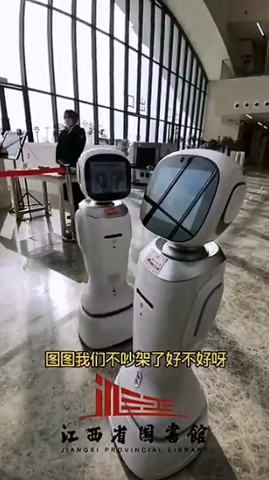
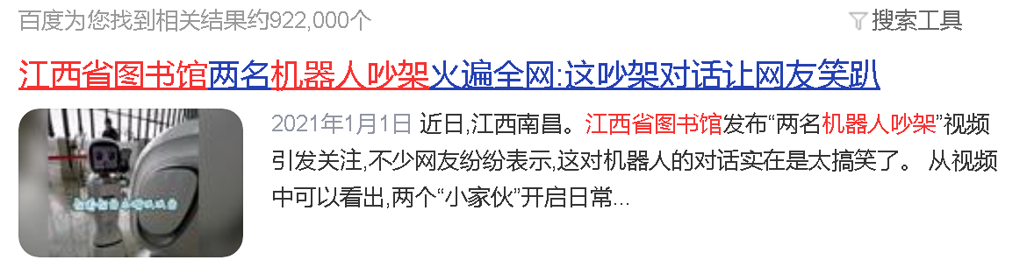
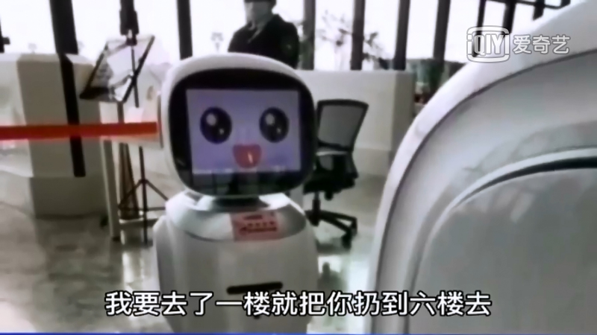
2.4.4 知识系统举例
江西省图书馆内两个机器人吵架？！
你如何看待？
视频地址
https://www.bilibili.com/video/BV14V41187sj/?spm_id_from=autoNext

Slide 70
本章完

